Slide 1
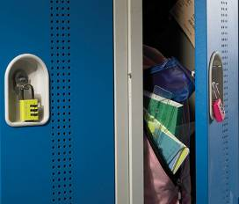
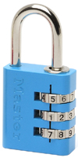

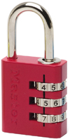

7630EURDCOL – 30mm Zahlenschloss in Farben
Ideal für Gepäck, Rucksäcke, Spinde, Sporttaschen…
Körper aus Aluminium 30mm
Besserer Widerstand vor Witterungseinflüssen
Stahlbügel, Ø5mm
Passt sich an der Mehrheit der Reißverschlüsses an
3 stellige Zahlenkombination
Selbst einstellbar
Farbige Lackierung: Gelb, Rosa, Grün, Blau (sortiert, 4 Farben pro HE)
Bessere Identifizierung der Tasche / des Gepäcks
Ref.-Nr.: 7630EURDCOL
EAN : 3-520190-93257-0
HE: 4 / 24
EK-St.-Preis: 5,15 €
Verfügbarkeit: JA

